Slide 1


Trò chơi 1: Bạn nào nhanh
Cách chơi : Bé hãy tách 7 đối tượng theo yêu cầu của cô
Cách 1 : 5 - 2
Cách 2 : 3 - 4
Cách 3 : 6 - 1

Slide 2



7
5
2

Slide 3







3
4
7

Slide 4
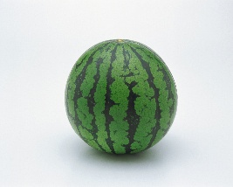
7
6
1

Slide 5
Trò chơi 2: Ai giỏi hơn
Cách chơi : Bé hãy chọn chữ số chỉ số lượng nhóm còn lại khi 7 đối tượng đã được tách thành 2 nhóm

Slide 6

4
7
4
3
5

Slide 7
2
7
6
5
7

Slide 8
1
7
3
6
4

Slide 9

Xin chào hẹn gặp lại !

